Slide 1
Minicurso
ATUAÇÃO DO ASSISTENTE DE ALUNOS JUNTO A SURDOS COM DESENVOLVIMENTO ATÍPICO
Suzete de Almeida da Costa - GPFPS/INES
Aline Lima da Silveira Lage - GPFPS - PPGEB/INES

Slide 2
Atuação do assistente de alunos junto a alunos com deficiência múltipla e surdocegueira no NEpMS/INES
Assistente de alunos:
Suzete de Almeida da Costa

Slide 3
O assistente de alunos cumpre várias funções na escola:
Junto aos professores: auxilia nas atividades de ensino, pesquisa e extensão, atua nas unidades didático-pedagógicas com os materiais necessários e execução de suas atividades;
Junto aos alunos: orienta na disciplina, no lazer, na segurança, na saúde, com a pontualidade e na higiene, assiste os alunos em atividades extracurriculares tais como passeios e visitas;
Pode: acompanhar à assistência médica e odontológica emergenciais, bem como realizar acompanhamento em residência, quando couber.

Slide 4
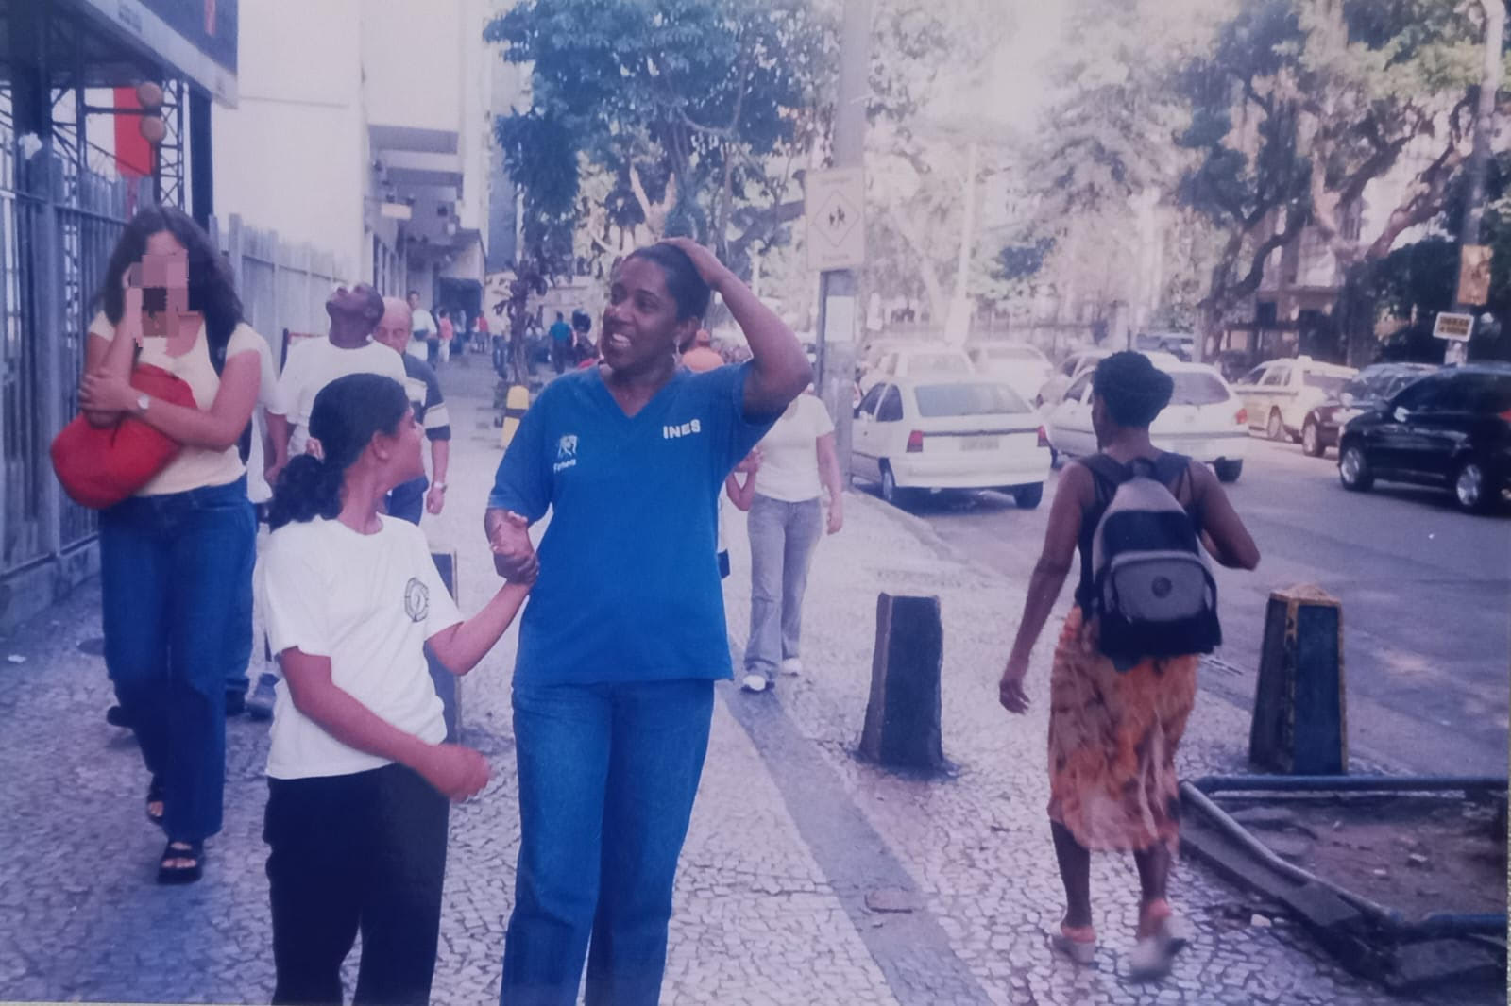
Atividade pedagógica externa
Feira:

Slide 5
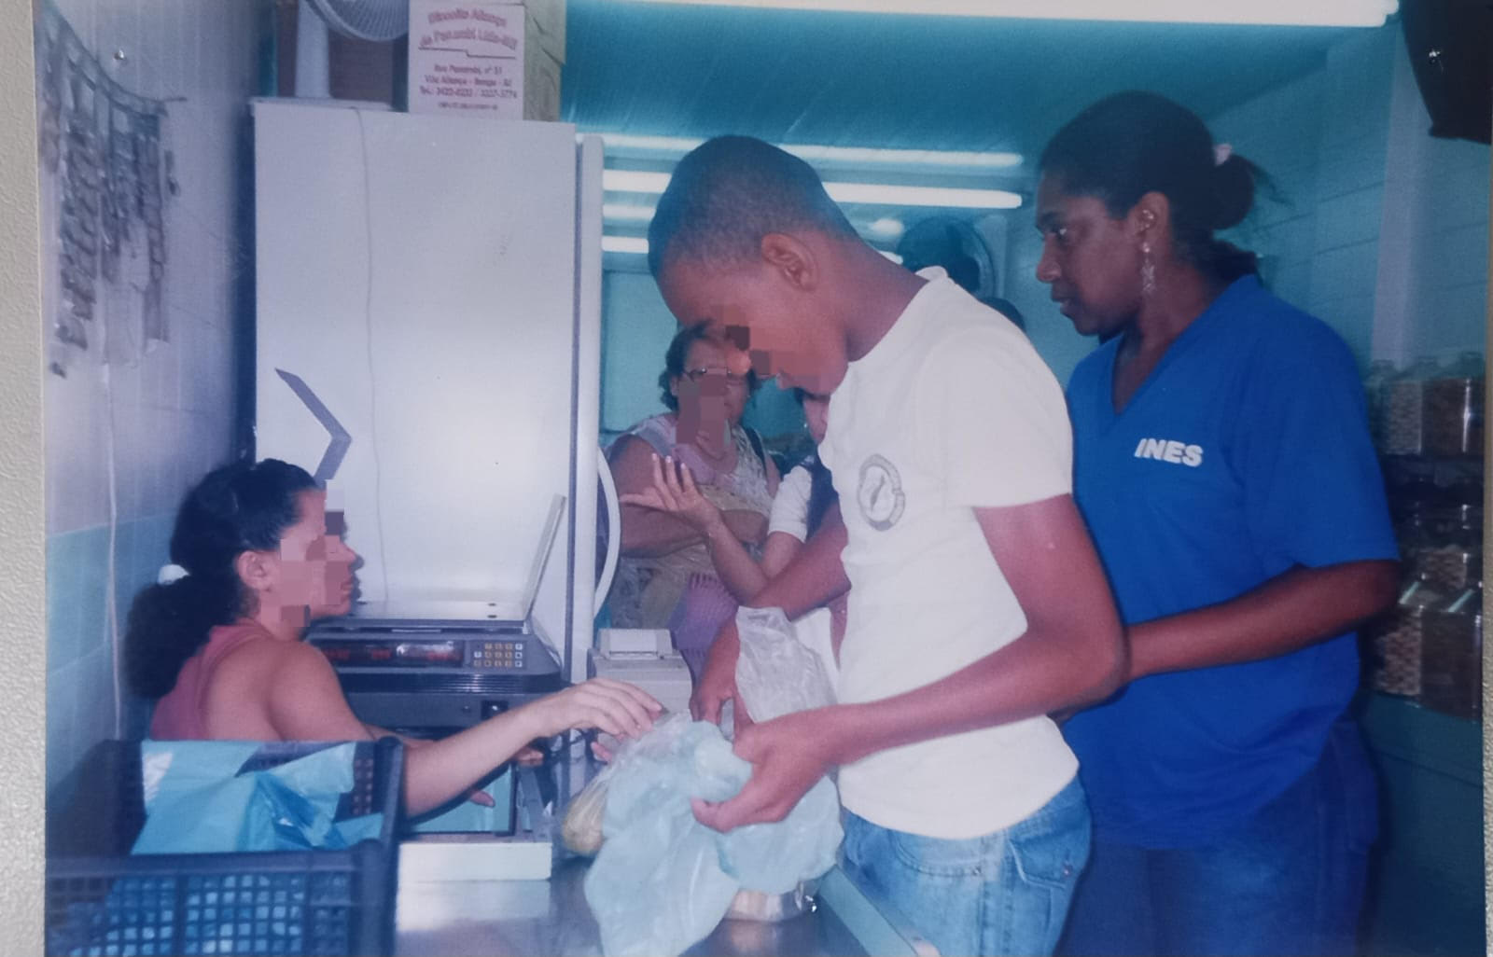
Mercado:

Slide 6
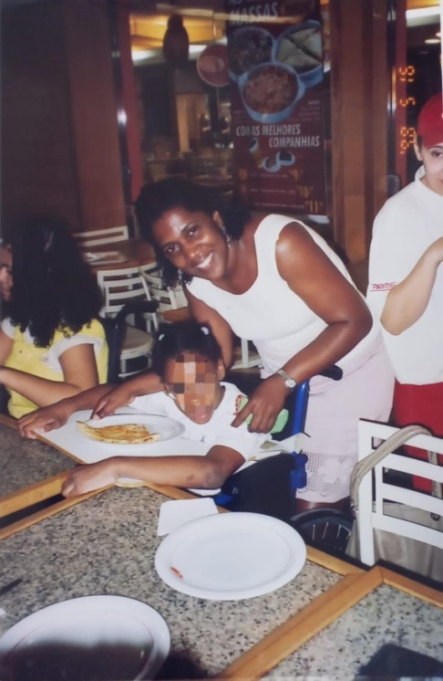
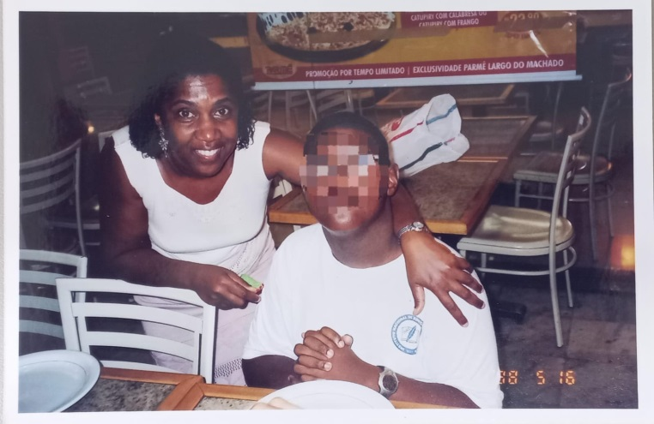
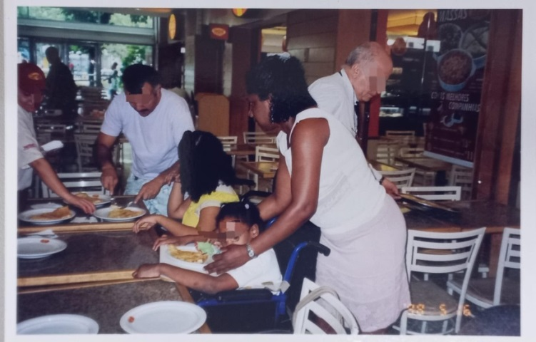
Restaurante:

Slide 7
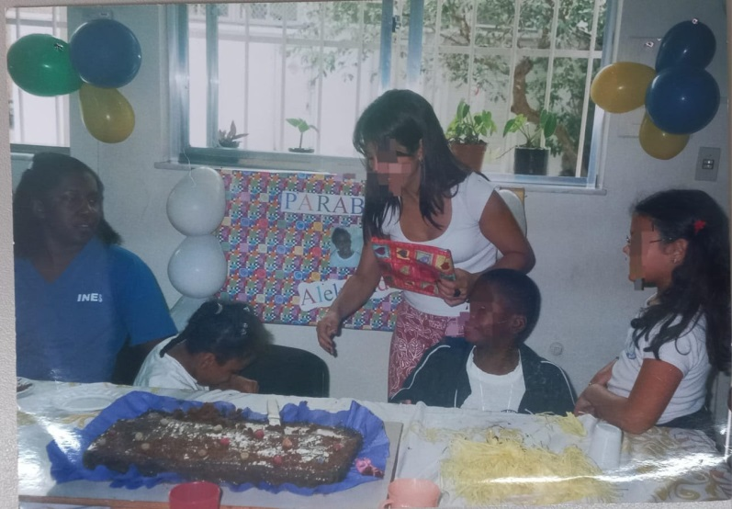
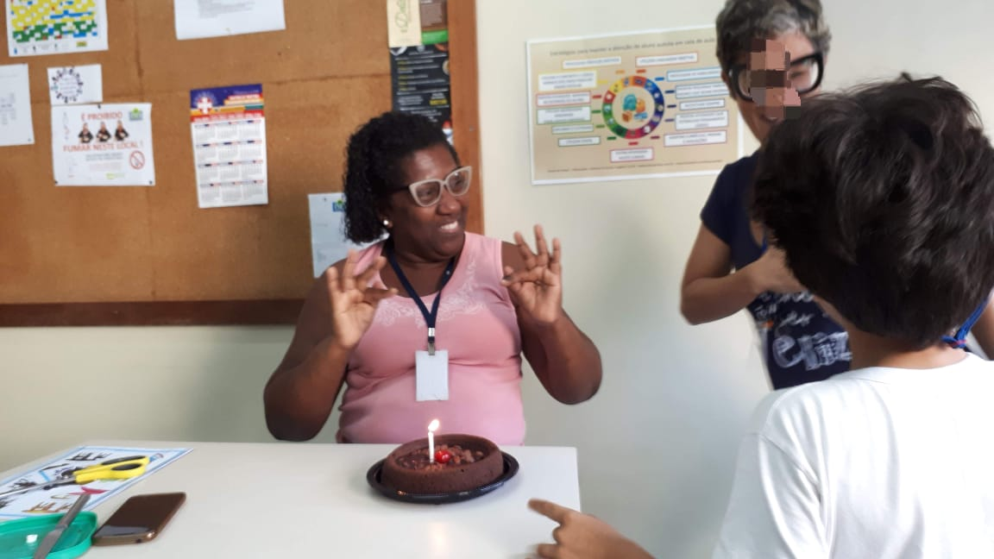
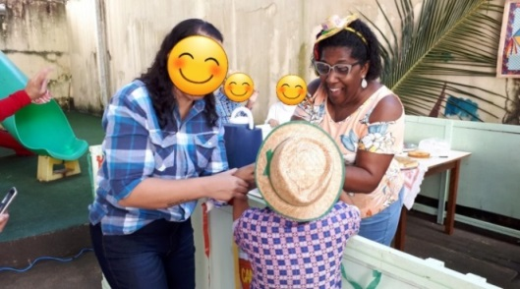
Atividades comemorativas

Slide 8
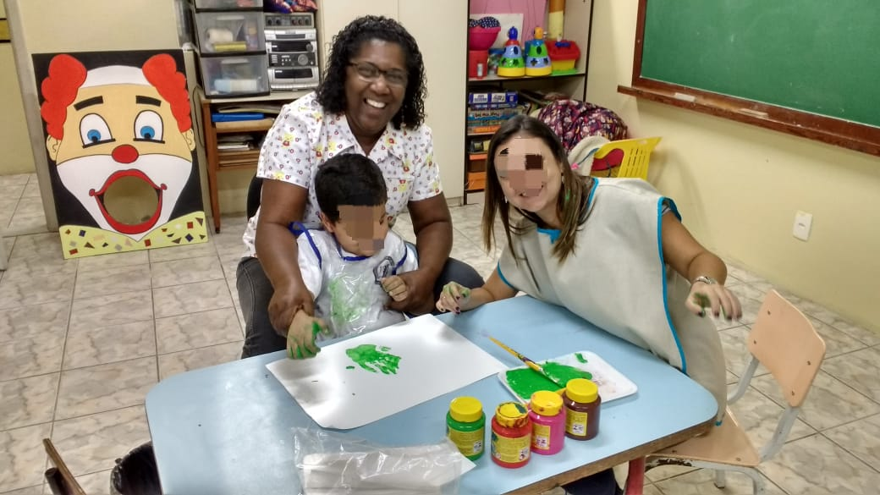
Atendimentos individualizados

Slide 9
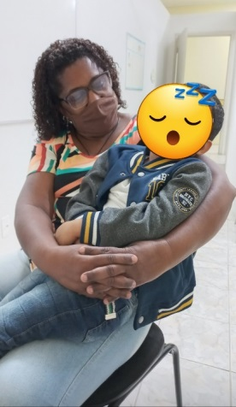
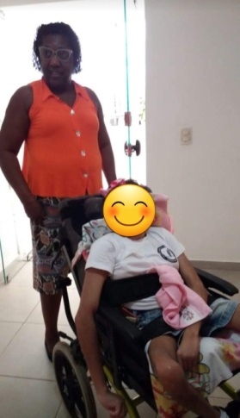
Atenção, apoio e respeito:

Slide 10
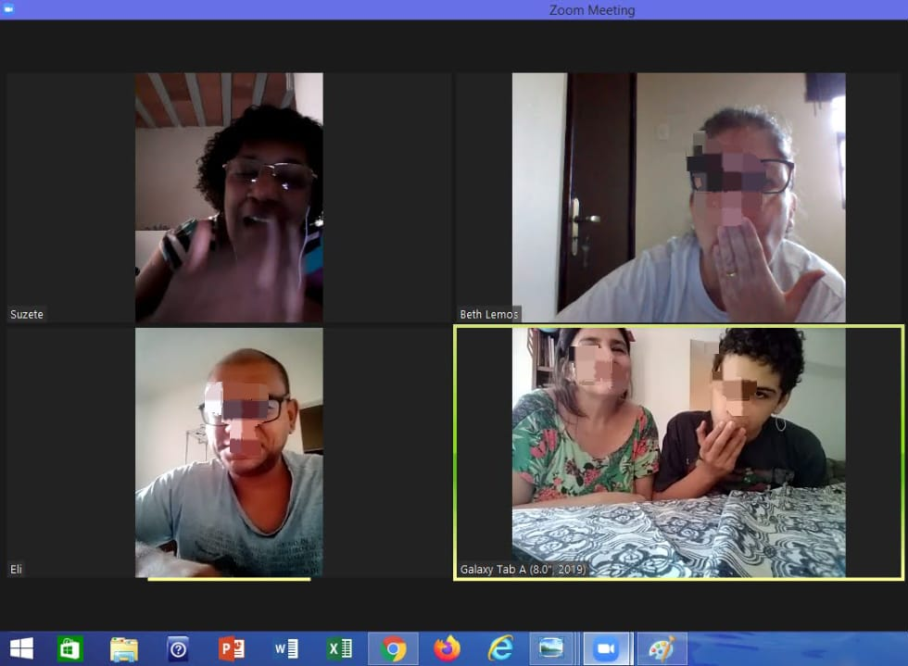
Atendimento à distância

Slide 11
Participação em reunião pedagógica

